Slide 1


ỦY BAN NHÂN DÂN QUẬN LONG BIÊN
TRƯỜNG MẦM NON HOA MỘC LAN
---------------
­
Đề tài: Ôn số 4
Lĩnh vực : Phát triển nhận thức
Lứa tuổi: 4-5 tuổi
Năm học: 2023 - 2024
Trường: Mầm non Hoa Phượng

Slide 2


Mục tiêu bài học
1. Kiến thức:
- Trẻ nhận biết được số 4, biết đếm theo thứ tự và tách gộp các đối tượng trong phạm vi 4
2. Kỹ năng:
- Rèn kỹ năng đếm số từ 1-4,
-Phát triển khả năng khéo léo và ghi nhớ có chủ định.
3. Thái độ:
- Trẻ hứng thú vào bài học

Slide 3


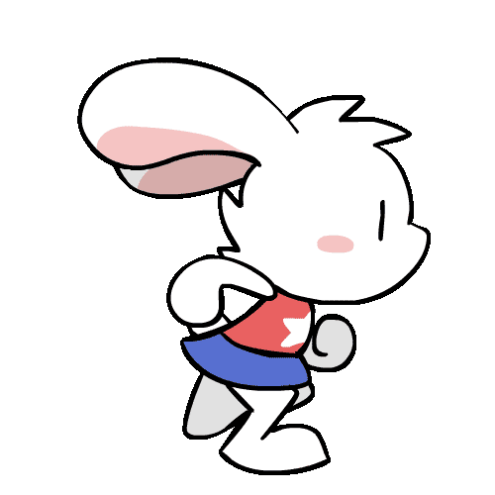


Slide 4
Trò chơi 1
Hãy làm theo yêu cầu của tôi

Slide 5

Trò chơi 1
Hãy làm theo yêu cầu của tôi
Bé hãy vỗ tay 3 lần

Slide 6
Trò chơi 1
Hãy làm theo yêu cầu của tôi
Bé hãy nghiêng người sang trái 3 lần

Slide 7
Trò chơi 1
Hãy làm theo yêu cầu của tôi
Bé hãy nghiêng người sang phải 3 lần

Slide 8
Trò chơi 1
Hãy làm theo yêu cầu của tôi
Bé hãy vỗ vai bạn bên cạnh 3 cái

Slide 9


Slide 10
Trò chơi 2
Ai tinh mắt

Slide 11






Hết giờ
02
04
01
03
05

Slide 12



Hết giờ
02
04
01
03
05

Slide 13



Hết giờ
02
04
01
03
05

